Slide 1



26 октября 2024 года
Всероссийский День профориентации в ИТ
от Международной школы программирования и информатики “Алгоритмика”
Самое полезное новогоднее приключение для детей 9–14 лет

Slide 2








О мероприятии
В условиях стремительного роста цифровой экономики подготовка молодых специалистов в области ИТ является ключевым фактором для поддержания конкурентоспособности страны
Просветительские мероприятия по профориентации играют ключевую роль в самоопределении детей, помогая понять возможности и перспективы в области информационных технологий, а также развить навыки, необходимые для успешной карьеры в будущем.
26 октября 2024 года "Алгоритмика" запускает всероссийскую профориентационную инициативу
для школьников 5-11 классов.
Участие для всех школьников бесплатное и будет доступно как в онлайн формате, так и очно
на площадках региональных вузов.
При поддержке:
Знакомство с профессиями в сфере ИТ
Возможность попробовать себя
в программировании и ИТ через увлекательные мастер-классы
и практические занятия
Очное погружение в студенческую атмосферу и знакомство с программами профильных вузов
Лекции и мастер-классы от ведущих представителей сферы ИТ
Мотивация и вдохновение через истории успеха лидеров индустрии

Slide 3




Участники
и форматы
К участию приглашаются школьники 5-11 классов, проявляющие интерес
к информационным технологиям, а также учащиеся профильных классов, участники акселераторов, хакатонов и олимпиад
Профориентация по самым актуальным направлениям
Форматы участия
Очно на базе площадок вузов-партнеров в регионах
Онлайн-трансляции
Программирование
Робототехника
Искусственный интеллект
Дизайн в ИТ
Технологическое предпринимательство

Slide 4



онлайн
Просветительский онлайн-марафон о профессиях
21 октября
«Магистр кода»
Участники познакомятся с программированием через практические задания на платформе
и видео о профессии, а также получат полезные материалы и советы для начинающих.
23 октября
«Лаборатория дизайна»
Этот день откроет перед школьниками мир креативного дизайна. Видеоролики продемонстрируют основные принципы и техники, а задания на платформе позволят применить полученные знания на практике.
22 октября
«Роботы vs дроны»
День предложит детям захватывающие видеоматериалы о последних достижениях
в этих областях. Участники смогут решать практические задания по 3D-моделированию
и узнавать о применении роботов и дронов
в различных сферах.
24 октября
«Эволюция AI»
День посвящен изучению искусственного интеллекта. Практические задания и мастер-классы помогут участникам понять работу AI.
25 октября
«Бизнес инновации»
Участники узнают, как инновации трансформируют современный бизнес, а благодаря заданиям
на платформе смогут попробовать себя в роли начинающего технологического предпринимателя.

Slide 5


Всероссийский День профориентации в ИТ
26 октября, суббота
Онлайн
(в формате трансляций)
Участники будут смотреть лекции
и мастер-классы от ведущих представителей индустрии по трекам “Программирование”, “Робототехника”, “Дизайн в ИТ”, “Технологическое предпринимательство”
и “Нейросети”. Они смогут вдохновиться историями успеха и решать практические задания на платформе, применяя полученные знания на практике.
Очно на площадке вузов
Для тех, кто выберет офлайн формат на базе партнерского вуза, будут организованы тематические лекции и мастер-классы
от преподавателей. Участники также смогут решать практические задания на платформе в присутствии педагога “Алгоритмика”. Очный формат участия позволит погрузиться
в студенческую атмосферу и познакомиться с вузом,
а дополнительные активности от университета сделают день ещё более насыщенным.
Оффлайн на базе Точек кипения
Участники смогут смотреть трансляции от ведущих экспертов
в области программирования, робототехники, дизайна и других современных направлений. В течение дня дети будут решать практические задания и кейсы под руководством педагога школы “Алгоритмика”, который обеспечит поддержку и помощь в освоении новых навыков. Атмосфера "Точки кипения" создаст уникальную возможность для погружения в мир инноваций и технологий.
ИЛИ

Slide 6
















Вузы
* Список вузов пополняется

Slide 7



Партнеры

Slide 8

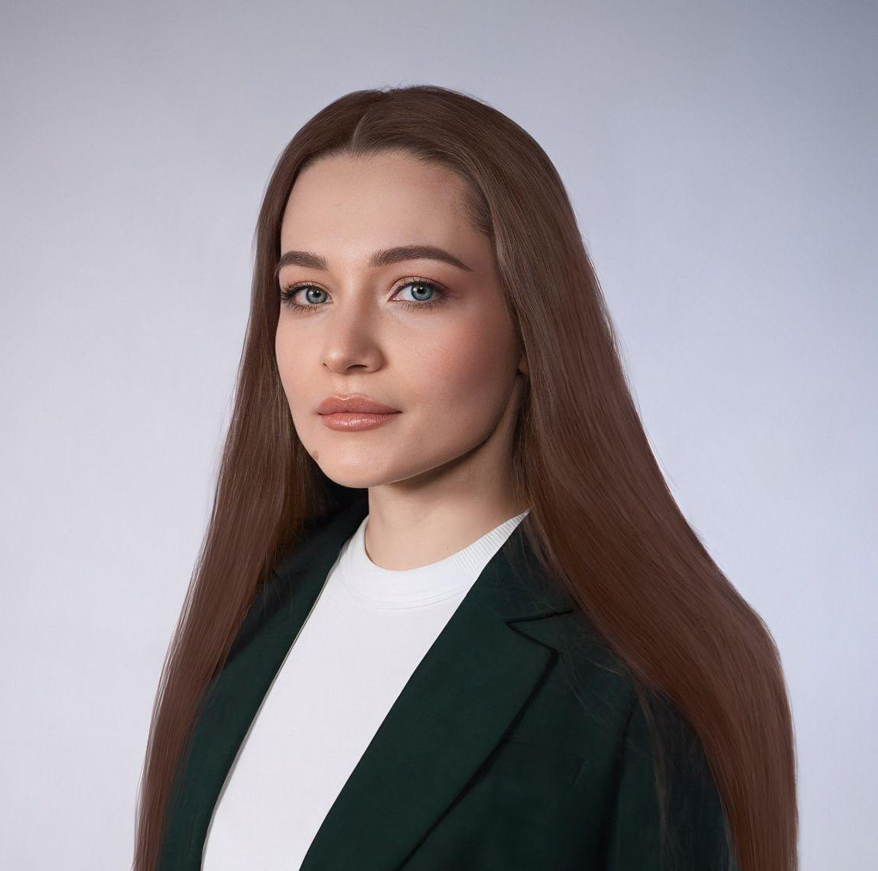

По всем вопросам
Бодрова Виктория Олеговна
Руководитель направления
по работе с государственным сектором
victoria.bodrova@alg.team
TG: @victoria.bodrova
+7 (916) 460-12-56

